Slide 1
LogStore
Architecting Log Storage System for Cloud-Native Database
工学院计算机系 计算机科学与技术
汇报人：张倚凡, 王凡中, 李佳霖 指导老师：唐博

Slide 2

1
研究背景、目的及意义介绍
目
录
2
研究计划
3
研究准备与进展
4
参考文献

Slide 3
1
研究背景、目的及意义介绍

Slide 4
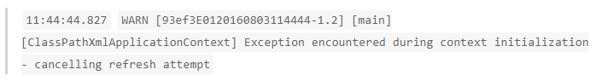
1
研究背景、目的及意义介绍
Logs
1、时间
2、日志级别
3、调用链标识（可选）
4、线程名称
5、日志记录器名称
6、日志内容
7、异常堆栈（出现在WARN和ERROR级别中）
reference

Slide 5
1
研究背景、目的及意义介绍
Cloud Native
12因子应用被认为是最早的云原生应用的技术特征
1、使用标准化流程自动配置，从而使新的开发者花费最少的学习成本加入这个项目。
2、和操作系统之间尽可能的划清界限，在各个系统中提供最大的可移植性。
3、适合部署在现代的云计算平台，从而在服务器和系统管理方面节省资源。
4、将开发环境和生产环境的差异降至最低，并使用持续交付实施敏捷开发。
5、可以在工具、架构和开发流程不发生明显变化的前提下实现扩展
12因子理论适用于任意语言和后端服务（数据库、消息队列、缓存等）开发的应用程序。
reference

Slide 6
1
研究背景、目的及意义介绍
云原生数据库的核心功能
计算与存储分离，计算节点保持少状态，甚至无状态。
基于日志的进行持久化。
存储分片 / 分块，易于扩容。
存储多副本与共识算法。
备份、恢复、快照功能下放到存储层
Cloud Native Database
reference

Slide 7
1
研究背景、目的及意义介绍
云原生数据库的核心价值
更高的性能
更好的弹性
更好的可用性
更高的资源利用率
更小的成本
Cloud Native Database
reference

Slide 8
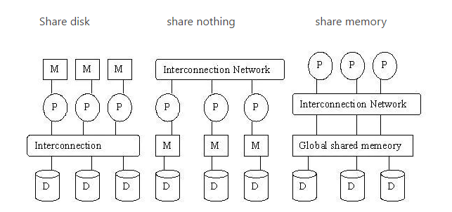
1
研究背景、目的及意义介绍
LogStore
并行数据库要求尽可能的去并行执行数据库操作，从而提高性能。在并行计算体系结构实现中有很多可选的体系结构。
1、share-memory：多个cpu共享同一片内存，cpu之间通过内部通讯机制（interconnection network）进行通讯。 2、 share-disk：每一个cpu使用自己的私有内存区域，通过内部通讯机制直接访问所有磁盘系统。 3.、share-nothing：每一个cpu都有私有内存区域和私有磁盘空间，而且2个cpu不能访问相同磁盘空间，cpu之间的通讯通过网络连接。
Reference

Slide 9
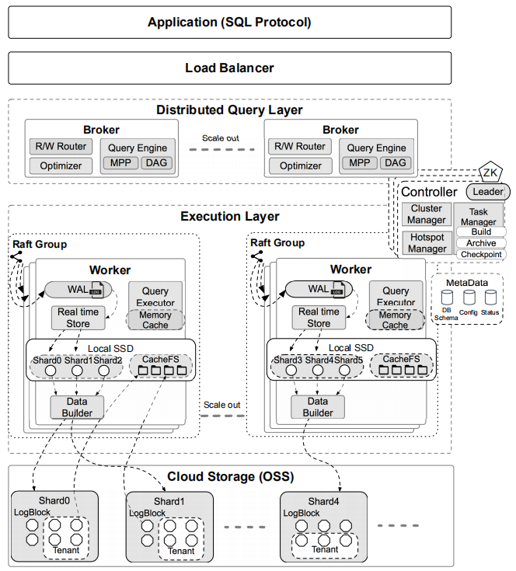
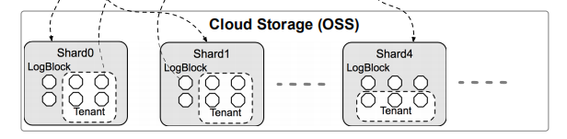
1
研究背景、目的及意义介绍
LogStore
1、由浙江大学与阿里巴巴团队研发的云原生日志数据库
2、该数据库结合了shared-nothing和shared-data结构，使得存储的扩展性和低耗性达到最大化。
3、我们使用的是shared-nothing结构， Shared nothing体系使数据库稳定增长，当随着事务数量不断增加，增加额外的cpu和主存就可以保证每个事务处理时间不变。
4、本项目期望实现的是一个高并发，多租户的日志存储系统，需要考量的就是时间效率，shared-nothing结构符合本项目的需求。
Reference: LogStore: A Cloud-Native and Multi-Tenant Log Database, Wei Cao Xiaojie, etc., Zhejiang University and Alibaba Group

Slide 10
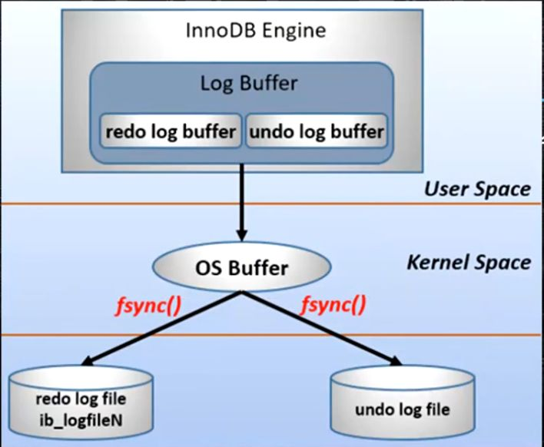
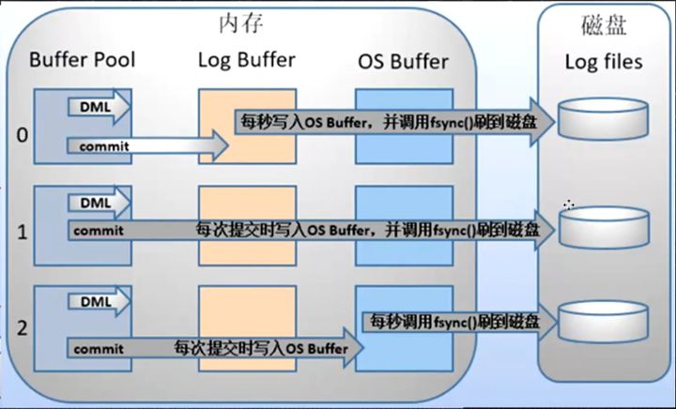
1
研究背景、目的及意义介绍
InnoDB
1、事务(Transaction)的ACID (atomicity原子性, consistency一致性, isolation隔离性, durability持久性)是基于日志实现和保证的，持久性就是通过redo log日志文件来保证的，原子性是通过undo保证。
2、InnoDB，是MySQL的数据库引擎之一，也目是MySQL的默认存储引擎， InnoDB 是为处理巨大数据量时的最大性能设计，其最大特色就是支持了ACID兼容的事务功能。
Reference

Slide 11
2
研究计划

Slide 12
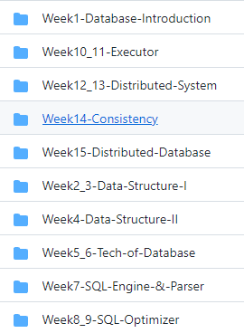
2
研究计划
Training plan:
CDDSCLab/training-plan: 电子科技大学分布式存储与计算实验室新生训练计划 (github.com)
由指导老师提供的学习方案，计划在第二次报告前完成内容学习以及其中的练习项目。
参考资料，以《算法导论》和《数据库系统概念》为主，首要参考文献LogStore: A Cloud-Native and Multi-Tenant Log Database.

Slide 13
3
研究准备与进展

Slide 14
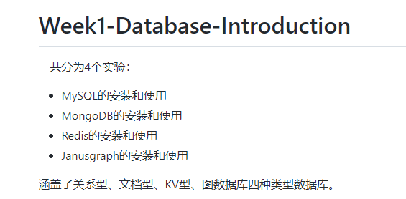
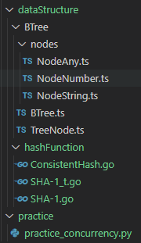
3
研究准备与进展
本项目用到的语言为c++和mysql
项目初期使用过其他的typescript, golang和python语言

Slide 15

3
研究准备与进展
参考《算法导论》和本页Reference中的B树内容和《数据库系统概念中》B+树的内容
B-树中所有结点中孩子结点个数的最大值成为B-树的阶，通常用m表示，从查找效率考虑，一般要求m>=3。
一棵m阶B-树或者是一棵空树，或者是满足以下条件的m叉树。 1）每个结点最多有m个分支（子树）；而最少分支数要看是否为根结点，如果是根结点且不是叶子结点，
则至少要有两个分支，非根非叶结点至少有ceil(m/2)个分支，这里ceil代表向上取整。 2）如果一个结点有n-1个关键字，那么该结点有n个分支。这n-1个关键字按照递增顺序排列。 3）每个结点的结构为：
其中，n为该结点中关键字的个数；ki为该结点的关键字且满足ki<ki+1；pi为该结点的孩子结点指针且满足
pi所指结点上的关键字大于ki且小于ki+1，p0所指结点上的关键字小于k1，pn所指结点上的关键字大于kn。
4）结点内各关键字互不相等且按从小到大排列。 5）叶子结点处于同一层；可以用空指针表示，是查找失败到达的位置。
n | k1 | k2 | … | kn
p0 | p1 | p2 | … | pn
Reference

Slide 16
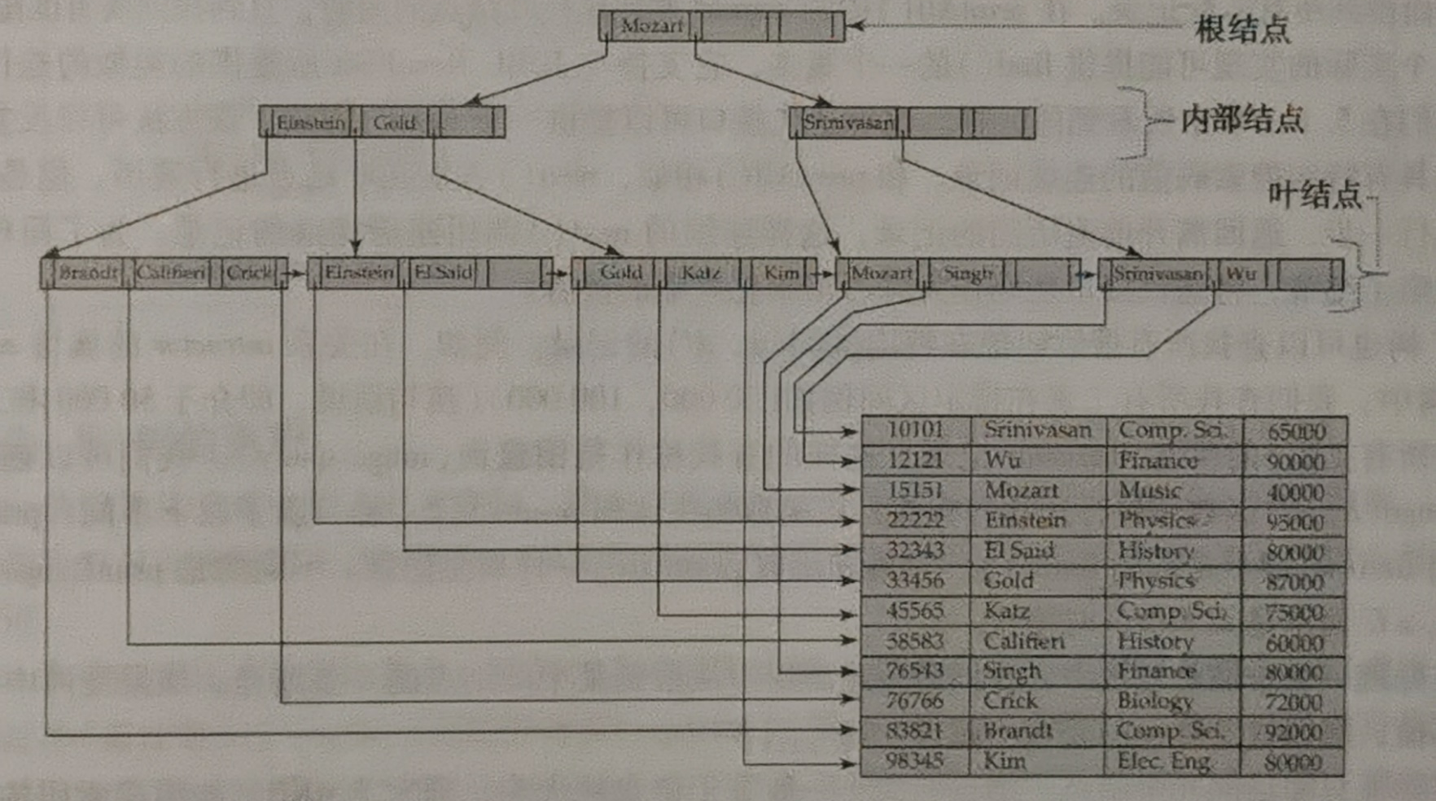
3
研究准备与进展
B-Tree & B+Tree
1、有k个子结点的结点必然有k个关键码；
2、非叶结点仅具有索引作用，跟记录有关的信息均存放在叶结点中。
3、树的所有叶结点构成一个有序链表，可以按照关键码排序的次序遍历全部记录。
Reference: 《算法导论》和《数据库系统概念》

Slide 17
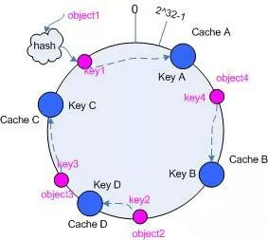
3
研究准备与进展
均衡性(Balance)
单调性(Monotonicity)
分散性(Spread)
负载(Load)
Consistent Hash
输入一个字符串，输出一个范围在0~2^32 - 1的hash值。
将所有object和cache服务器映射到一个长度为2^32的环上，
每个object被储存到它的直接后继1st successor上，
当服务器数量不足时，产生虚拟的服务器副本使得所有服务器在
环上均匀分布。
启发：cache → logger, object → log content

Slide 18
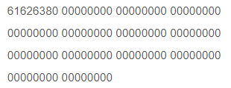
3
研究准备与进展
abc
Chord之SHA-1算法
输入一个字符串，输出一个范围在0~2^32 - 1的hash值。
输入长度可变的字符串，输出长度为128bit或160bit的Hash值
1、将消息摘要转换成位字符串
2、对转换后的位字符串进行补位操作
3、附加长度值
4、初始化缓存
5、计算消息摘要
61626380 00000000 00000000 00000000
00000000 00000000 00000000 00000000
00000000 00000000 00000000 00000000
00000000 00000000 00000000 00000018

Slide 19
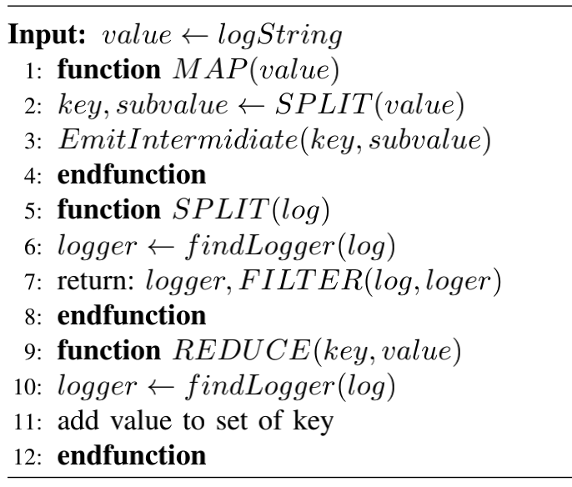
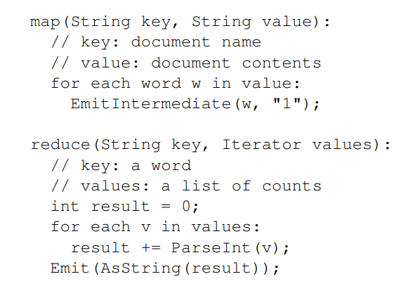
3
研究准备与进展
MapReduce Algorithm
1、参考中的伪代码是记录某个文档中每个单词出现的次数。
2、由此产生的启发性的应用是，map函数读入一条完整的日志，产生一个日志记录器/日志主要内容的中间对。Reduce函数将日志内容按照日志记录器的名字归类。
3、归类的目的是为按照不同的用户/程序/模块分配存储区域。这种分配与大部分用户的查询的习惯相吻合。
Reference: MapReduce: Simplified Data Processing on Large Clusters, Jeffrey Dean and Sanjay Ghemawat, 2004.

Slide 20
5
参考文献

Slide 21
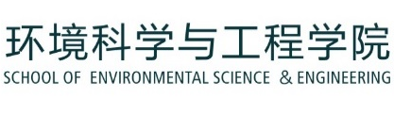
5
参考文献
Reference
[1] Alibaba cloud native architecture practice, 2021.4, China Machine Press
[2] The Twelve-factor App, retrieved from https://12factor.net/zh_cn/
[3] LogStore: A Cloud-Native and Multi-Tenant Log Database, Wei Cao Xiaojie, etc.,
Zhejiang University and Alibaba Group
[4] Introduction to Algorithm, 2016.10, China Machine Press
[5] Database system concepts, 2020.10, China Machine Press
[6] consistent hash, retrieved from https://www.cnblogs.com/cloudgeek/p/9427036.html
[7] chord, retrieved from https://www.cnblogs.com/zfyouxi/p/3871553.html
[8] SHA-1, retrieved from https://blog.csdn.net/u010536615/article/details/80080918
[9] MapReduce: Simplified Data Processing on Large Clusters, Jeffrey Dean and
Sanjay Ghemawat, 2004.

Slide 22

Thanks！

